Slide 1
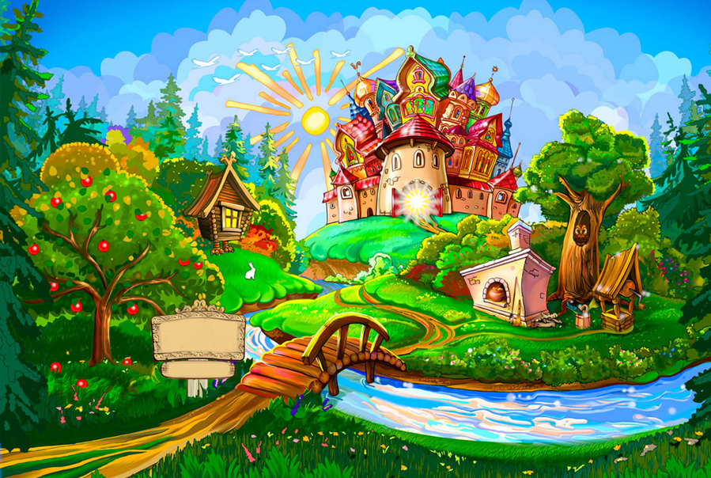
Волшебная страна

Slide 2
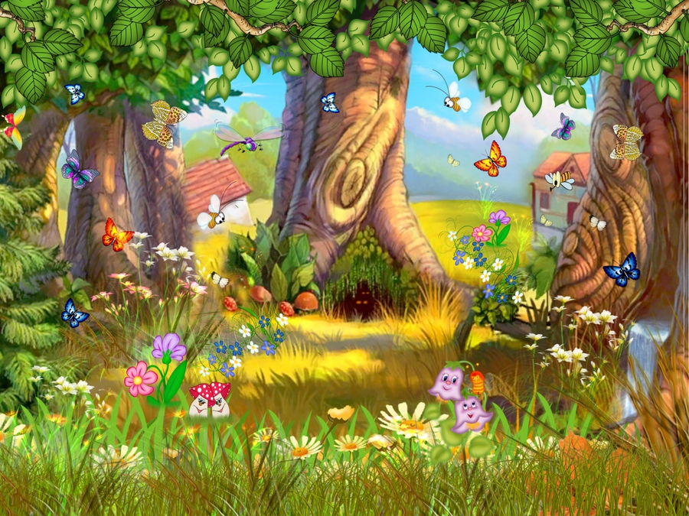
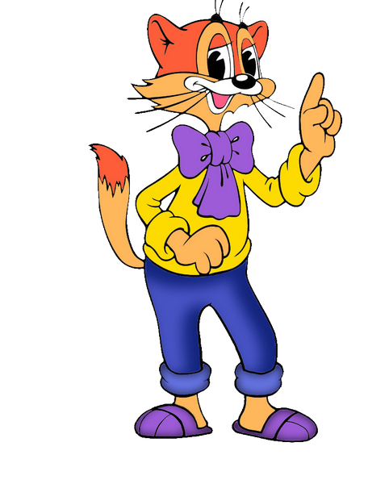
«ЭТИКЕТ»

Slide 3


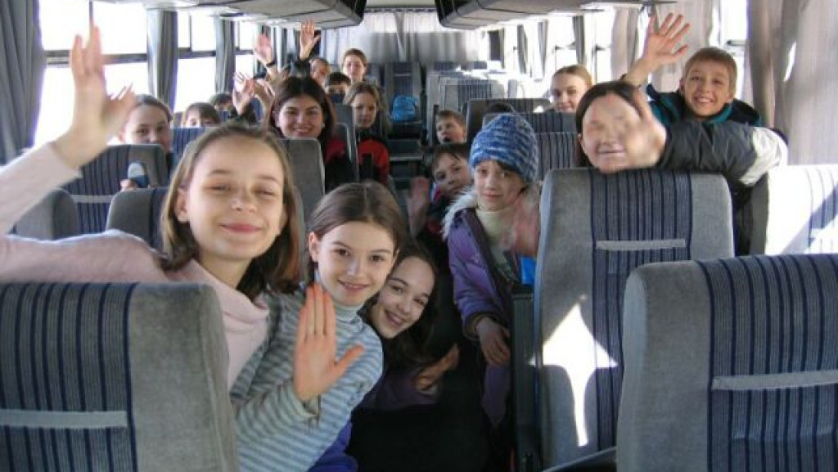




Slide 4


Slide 5
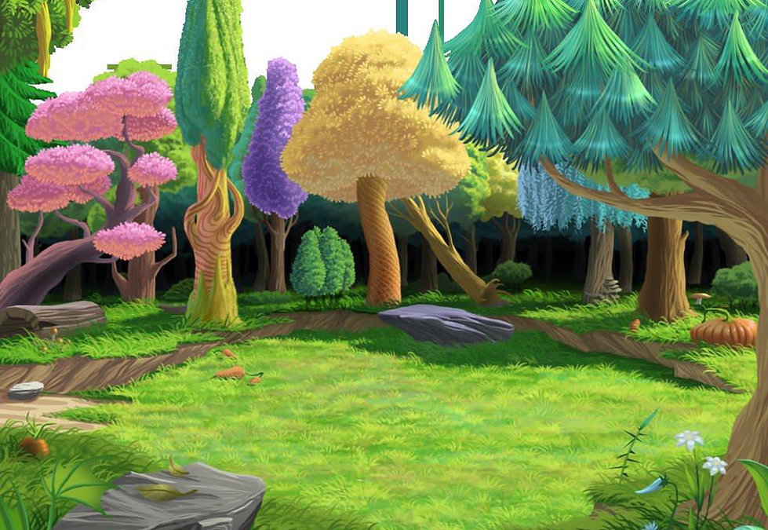


Slide 6


Slide 7







Slide 9




Slide 10


